Slide 1
Я даже запустить не могу
Плов плов плов Данила плов енот голубь плов плов плов заенотом плов джанго джанго джаго джаго

Slide 2
Актуальность
Нейронки не пишут велосипеды, а мы пишем, и это хайпово, пусть учатся

Slide 3
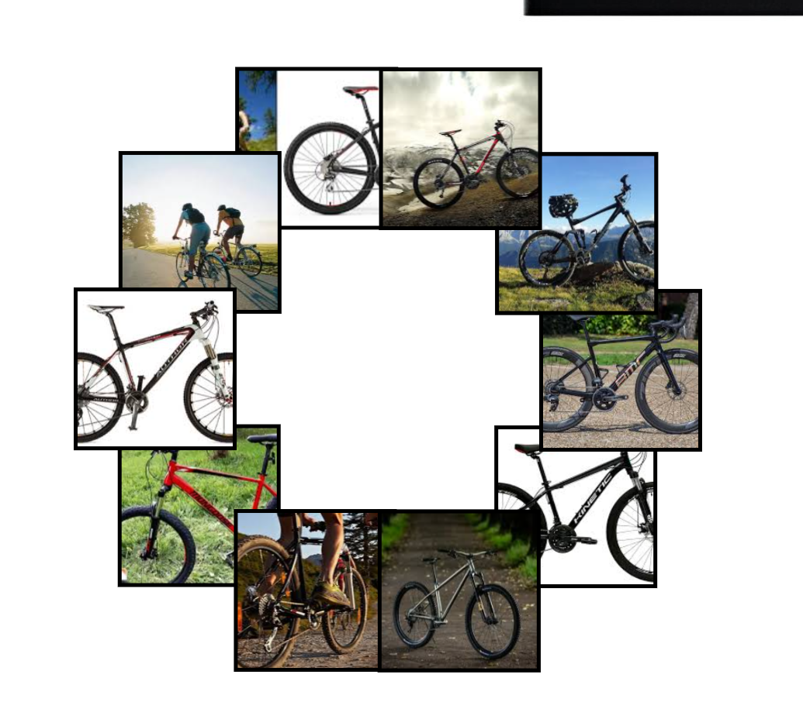
Сайттт магазина велосипедов ( естественно наших )

Slide 4
НАШИ УЧЛОВИЯ!!!!
Наши велосипеды стоят всего 2.000тг, но с учетом скидки, надо будет заплатить 80.000р

